Slide 1
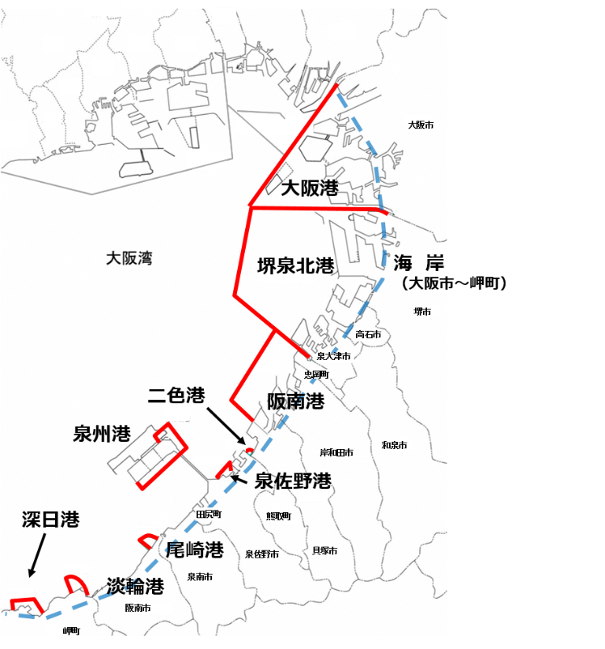
大阪“みなと”ビジョン（素案） 【概要版】
２ 具体的な取組み
近年の日本の港湾は、中国や韓国の港湾をはじめ東アジア諸港の台頭により大きくその地位がゆらぎ、国際競争力が低下しています。とりわけ阪神港をはじめとする大阪湾諸港の地位の低下は、関西の経済・産業の成長に影響を及ぼすことが危惧されています。
大阪・関西は、世界的な地域間競争に勝ち抜くため、西日本のゲートウェイとしての機能強化を図り、国土構造の東西二極化の一極として日本の成長を牽引していく必要があり、港湾においても、大阪湾の中で縦割りにせず、広域的な視点から港湾管理の一元化をめざす必要があります。
その第一ステップとして、令和２年10月１日に、大阪府と大阪市の港湾局を合併した「大阪港湾局」を共同設置し、大阪港と府営港湾（堺泉北港以下８港）を一元管理します。
この「大阪港湾局」が一つの組織になった際に取組む業務の方向性について、利用者をはじめ府民・市民の方にわかりやすくお示しするため、大阪“みなと”ビジョンを作成するものです。
⑴ モノの交流を増やす（港湾物流）
国際コンテナ戦略港湾の取組み
目標
2020年代後半
外貿コンテナ取扱量（大阪“みなと”）
4,050万トン(277万TEU)
■貨物を集める「集貨」
■新たな貨物を産み出す「創貨」
■港湾施設の機能強化など「競争力強化」
物流拠点としての更なる機能強化
【大阪港の港湾施設の機能強化】
■大阪港主航路の増深・拡幅
■高規格コンテナターミナル整備推進（夢洲）
■道路、橋梁の拡幅、鉄道及びコンテナ車整理場等の整備
【戦略的なポートセールスの展開】
■奈良・三重方面等における共同集貨活動
■府市の顧客情報の共有・共同集貨活動での需要把握
■大阪港、府営港湾の両港利用に対するインセンティブ策等
の検討も行いながら、各港の強みを活かした戦略的な集貨・
創貨策の推進
１ コンセプト
【堺泉北港の内航RORO等の機能強化】
■堺泉北港の埠頭再編（ターミナル整備、ヤード拡充
等）による内航ＲＯＲＯ等の機能強化（助松・汐見沖埠頭）
大阪港湾局では、大阪港と府営港湾の強みを生かし、弱みを補完のうえ、全体で機能分担や最適配置を図り、大阪港及び府営港湾をヒト・モノ・コトがより一層交流する拠点として発展させ、安全・安心で良好な港湾環境のもと、背後圏にまで賑わいを図り、関西経済の発展の一翼を担うことをめざします。
【中古車輸出拠点の機能強化】
■堺泉北港への中古自動車の集貨促進
■夕凪2号岸壁の整備
【コンテナターミナルの効率化・生産性向上】
■ CONPAS（新・港湾情報システム）の導入
■ AI等を活用したターミナルの効率化・最適化
■ コンテナラウンドユース（空コンテナ輸送を削減する仕組み）
～ヒト・モノ・コトの交流拠点 『大阪“みなと”』～
【大阪湾のエネルギー拠点としての機能維持・強化】
■原油やLNGなどの安定供給するための機能維持・拡大
モ ノ の交流
【港湾物流】
（コンテナ・中古車など）
⑵ ヒトの交流により賑わう（クルーズ・まちづくり）
大 阪 ・ 関 西 の
経 済・産 業 活 動
の 発 展
オール大阪でのクルーズ客船誘致
海上交通による交流機能の充実
相乗効果
■「お断りゼロ」の実現
■天保山岸壁の具体的取組み
・22万トン級対応（2021年度供用開始予定）
・客船ターミナル整備（2023年度供用開始予定）
■寄港地観光メニューの充実
■国際観光拠点の形成をめざす夢洲と、関西国際空港等を
つなぐ海上交通ネットワークの形成
ヒ ト の交流
【クルーズ・まちづくり】
（「お断りゼロ」など）
コ ト の交流
【システム】
（組織統合・効率化）
みなと・海岸のにぎわい創出
■沿岸市町のまちづくりと併せた、賑わい・憩いの創出に協力
防災【安全・安心】・環境【良好な港湾環境】
⑶ 安全で安心な大阪“みなと”（防災）
≪大阪港湾局が進める主な取組み≫
大阪港と府営港湾での各港の特性を
活かした集貨・創貨の推進
府市共同セミナー等ポートセールス
の充実強化
大阪港と府営港湾で更なるクルーズ
船の誘致（お断りゼロ）の実現
環境にやさしい港づくり
夢洲を中心とした海上交通の更なる
充実
港湾利用者の許認可申請窓口の共通
化など、利用者サービスの向上
被災時におけるオール大阪での復旧
対応など、防災機能の強化
など
大阪港湾局の所管区域
総合的な防災対策
■南海トラフ巨大地震に対する堤防等の耐震・液状化対策の実施（2023年度完了予定）
■過去最大規模の台風を想定した埋立地における浸水対策の実施（2027年度完了予定）
■高潮タイムラインの策定など沿岸市町での対策の推進
計画的な維持管理の推進
■技術や情報の共有、機能や安全性の把握による「予防保全型」の維持管理の実施
⑷ クリーンでグリーンな大阪“みなと”（環境）
海洋環境保護の取組み
美しく親しみやすい大阪湾の再生
■LNG燃料船の寄港促進、環境負荷低減
■国際競争力強化による荷主、港運事業者等の定着・進
出環境の向上
■海洋・港湾環境プログラム（グリーンアウォード）に基づく
認証船舶の利用促進
■親水空間や水辺空間の整備・保全の推進
■地域住民などが参画した美しい港湾・海岸づくり
の推進
⑸ 一元化によるコトの効率化（システム）
利用者サービスの向上
防災機能の強化（ＢＣＰを改善・改良）
■継続更新申請の受付窓口の拡大
■上屋、荷さばき地の空き状況など府市港湾全体の情報
提供
■府市一体となった危機管理体制の確立
■被災時における復旧に関する活動計画の策定
■早期復旧が困難な場合に岸壁等施設利用の相互補完
物流機能の強化
■物流対策に取り組む体制の検討
３ 今後のスケジュール（予定）
２０２０年８月： 素案のとりまとめ ９～１０月： 関係先への意見聴取 １１月： とりまとめ・公表

